Slide 1
水生观赏动物养殖

Slide 2
第六章 观赏虾类养殖技术
日照职业技术学院
水生观赏动物养殖
宋维彦
日照职业技术学院

Slide 3
观赏虾在国内以成为流行.虽然目前它只出现在大中城市的水族店,而且对饲养环境要就苛刻，但是将来也会势不可挡的出现在城镇乡村，就因为其美丽的外表，易于繁殖的特点. 自然界中有各种各样美丽的虾类，时至今日，观赏虾的种类不断扩大，大约有20多个常见观赏虾物种。

Slide 4
观赏虾最早产自美洲，属节肢动物甲壳类，根据养殖环境和温度的变化，观赏下的寿命大概为2年左右，在食性上主要吃蔬菜、水草、小鱼小虾，人工饲料多吃杂食性动物鱼虫红虫异型鼠鱼饲料。观赏虾因为其美丽的外表，易于繁殖的特点，现下已发展成为一种的宠物，在国内呈现出一种流行趋势，因对观赏虾饲养环境要求严格，现在只出现在大中城市的水族店，但照其现在发展趋势，并不排除未来发展到城镇乡村的可能性。

Slide 6
观赏虾的发展也是近几年的事。在1996年，铃木久康先生平日以饲养廉宜的蜜蜂虾做为消遣,直到他繁殖数千只之后，发现有几只突变个体呈现与众不同的红色，这几只突变个体就成了今天所有红水晶虾的始祖。而这种突变其实简单的说就是黑色素的弱化变异，在许多动物身上都会发生。

Slide 8
时至今日，观赏虾的种类越来越多，在市场上我们常见的就有20多种，种类繁多而复杂，根据其生活习性及属科，目前，内地市场主要把观赏虾分为四大类：水晶虾、米虾、鳌虾和苏拉威西虾。

Slide 9
第一节 观赏虾主要种类
一、水晶虾品系
水晶虾品系介绍
水晶虾的发展源于日本，在1996年日本的铃木久康先生把原产于香港的彩虹钻石虾带回日本，经过6年漫长的培育和15代提纯，终于让红色隐性基因得以保持，使得红色水晶虾生下的一定是红色，研究出了今天的水晶虾。水晶虾的寿命大约为15个月，小虾长到成虾大约需要4-6个月，成熟的母虾一般一次抱卵约20~30个（3cm长的母虾可抱60个卵） ，但并不能100%的孵化。

Slide 11
（一） 水晶虾的特点
水晶虾因其红白相间的体色而成为了观赏价值极高的水族生物，只有少数业余玩家可以进行繁殖，大部分还是来自商家。水浸下以东北地区、京津地区和台湾地区最为繁荣。在水晶虾品种中，等级划分很严格，根据其体色浓白程度主要划分为SSS级水晶虾、SS级水晶虾、S级上水晶虾、S级水晶虾、A级水晶虾、B级水晶虾、C级水晶虾等几个级别，饲养难度适中，繁殖不易，存在一定的技巧。在短短的时间内已成为水族生物中赤手可热的经典品种。

Slide 13
（二）水晶虾代表品种
SSS级水晶虾：除头部外身体大部分为白色所覆盖 SS级水晶虾：白色占大部分之个体，被称之为：日之丸、虎牙型、V型 S级上（ST）水晶虾：红白鲜明浓厚，白色有吃进腰部红色区块 S级水晶虾：红白鲜明浓厚 A级水晶虾：白色部分较薄，淡淡一层 B级水晶虾：白色部分较淡，且有破损情况 C级水晶虾：白色部分不明显，且呈透明状，以及细白线之个体

Slide 14
二、米虾品系
米虾品系介绍
亦称草虾，甲壳纲,匙指虾科。是一类小形的淡水虾,生活在湖泊、池沼或沟渠中,常攀附水草上,分布较广且常见的是中华米虾。供鲜食或煮熟后剥制小虾米。在人类经济活动上虽无明显之直接价值，但其摄食藻类、有机物，体型小，适合其他大型淡水鱼、虾之饵料，因此在生态上扮演着不可忽视的角色。

Slide 16
（一）米虾品系特点
米虾是草缸内最常见的观赏虾，也是品种最多的一个系列。这类观赏虾对水温适应性极强，容易饲养。米虾是混合食性，以藻类和浮游生物为食，所以在除藻的观赏虾中，米虾也是中坚力量。在喂食上可以喂之营养丰富的煮熟的菠菜叶、冰冻红血虫等。米虾体形小，不像鳌虾那样有攻击性和破坏性的螯足，因此不会伤害到其他生物，相反，米虾的幼虾经常会成为其他鱼类的食物，所以最好不要将米虾与大型的鱼类混养。现在市场上的米虾中以水晶虾、虎纹虾和樱花虾最受欢迎。

Slide 18
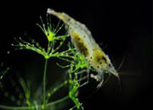
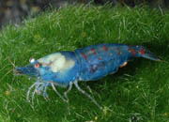
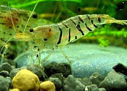
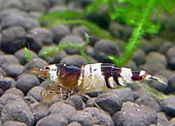
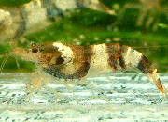
米虾品系代表品种
绿晶虾
星点珍珠虾
蓝钻虾
三间蜜蜂虾
新蜜蜂虾
虎纹虾

Slide 19
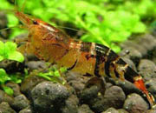
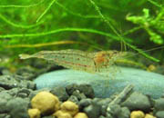
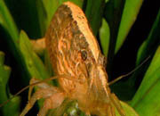
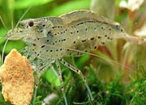
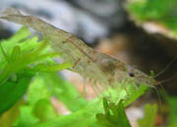
樱花虾
钻石虾
香港野生米虾
网球虾
大和藻虾
瘦虾

Slide 20
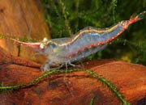
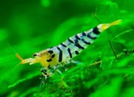
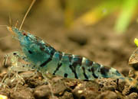
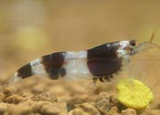
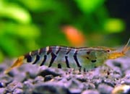
黑壳虾
红鼻虾
斑马虾
蓝虎纹虾
白头蜜蜂虾
蜜蜂虾

Slide 21
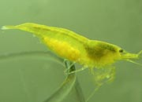
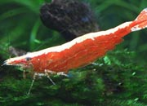
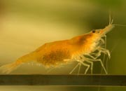
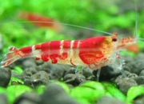
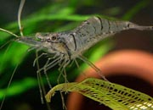
极火虾
黄金米虾
红金背米虾
橘米虾
红水晶虾
秀丽白虾

Slide 22
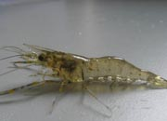
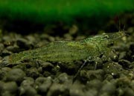
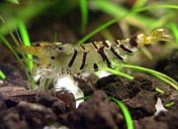
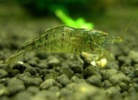
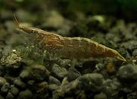
长臂虾
日本藻虾
蹄肢新米虾
异足新米虾
琉球新米虾
锯齿新米虾

Slide 23
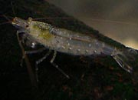
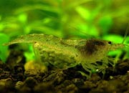
广东新米虾
浙江新米虾
刺肢米虾

Slide 24
三、鳌虾品系
鳌虾品系简介 鳌虾原产自中国东北地区吉林、黑龙江等地，主要栖息在溪流、湖泊及江里的小支流，属于杂食性动物，主要摄食水草、红虫、蚯蚓及小型鱼类等，体色有棕色、棕红色、橄榄绿及灰蓝色，不易繁殖，目前所饲养的，主要是靠野外采集为主，人工饲养的可长到6CM—10CM左右，而野生的则可长到10CM—15CM，人工饲养有一定的难度，鳌虾为夜习性动物，一般到了晚上进行觅食活动。

Slide 26
（一）鳌虾品系特点
鳌虾喜欢23℃以下的低温环境，喜欢干净的水质，对水质溶氧量需求较高。在饲养时，水量不可过于高，影响观赏。鳌虾时一种具有攻击性的生物，就算同种之间也会进行争斗，有时还会从缸中逃跑，切记要加盖。此种虾为夜习性，一般到了晚上才出来觅食，所以需要在晚上9时以后进行一次投喂。

Slide 28
（二）鳌虾品系代表
克氏螯虾 天空蓝魔虾 澳洲淡水龙虾 狼虾 黄金巨手虾 黄色胶囊螯虾 蓝月龙虾 黑魔虾 东北黑鳌虾 苏菲亚侏儒鳌虾 曼宁鳌虾 龙纹鳌虾 雷蒂斯鳌虾 蓝斯鳌虾

Slide 29
四、苏拉威西品系
（一）苏拉威西品系简介
苏拉威西虾，是一种原产于印度尼西亚苏拉威西岛陶乌提湖的淡水观赏虾，属于大卵型观赏虾。成年虾体长在1-2CM之间，能够在PH值在7.5-8之间的碱性淡水中生活，2008年从印度尼西亚苏拉威西岛进口了的淡水观赏虾!! 很美丽，生活在碱性淡水中，较为稀少。 苏拉威西彩虹虾的色泽可以用不可思议、完美来形容，颜色十分漂亮，是也绝对不输给海水虾的淡水虾，由于它的条纹酷像可乐，在引进初期也被称作可乐虾。彩虹虾是多种苏拉威西观赏虾中最有代表性的一种，由于该虾分布在极小区域的自然生态中，该地区也是国家级保地方。被认为一级贵重。

Slide 31
（二）苏拉威西品系特点
苏拉威西虾简称苏虾（以下就简称苏虾），苏虾很敏感，在造景时，要注意前低后高，给苏虾一定的容身空间，但要注意，同时切记苏虾不要喂食，苏虾消化系统比较弱，吃不了正常虾的食物，主要摄食靠在水中添加微生物素在日光下曝晒所生成的微生物。苏虾生长在浅水靠岸处，喜高氧无有机毒素的水质，水质要清澈，高碱水中氨和亚硝酸盐对虾影响很大，因此过滤系统要强大。

Slide 33
（三）苏拉威西品系代表品种
苏拉威西血钻米虾 苏拉威西彩虹米虾 苏拉威西黄尾红纹米虾 苏拉威西红木纹米虾 苏拉威西黄斑米虾 苏拉威西白鬚黄背米虾 苏拉威西叁点白红米虾 苏拉威西白鬚血樱桃米虾 苏拉威西白袜米虾 苏拉威西血红白袜米虾

Slide 34
日照职业技术学院
水生观赏动物养殖
The End

